Slide 2
Qué pasa con los componentes de clase?

Slide 3
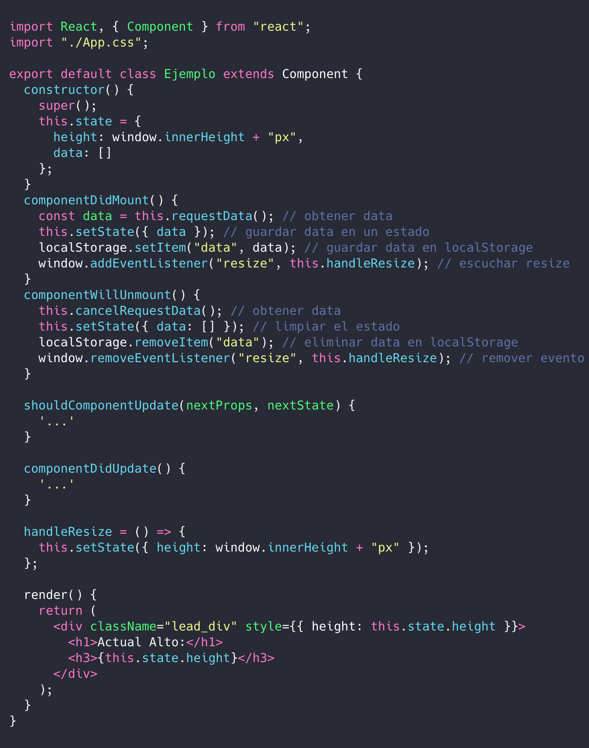
Suelen ser muy grandes… y mucho

Slide 4
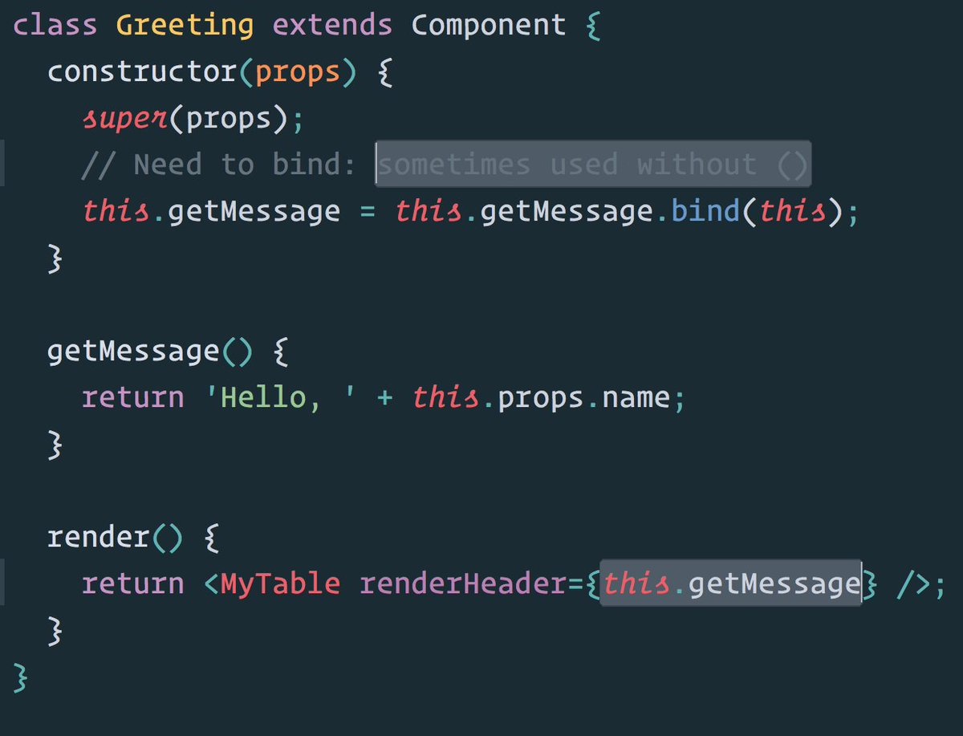
Son raras, en el contexto de React

Slide 5
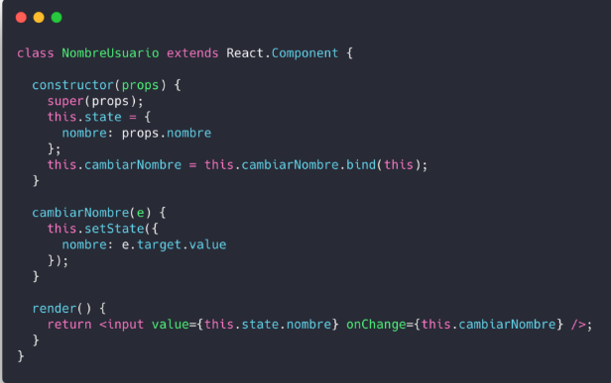
Y llegaron los Hooks…
<- Class
Component

Slide 6
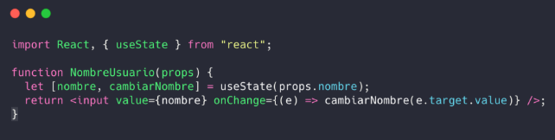
Y llegaron los Hooks…
<- Functional
Component
Con
Hooks

Slide 7
Requisitos para utilizar Hooks
React 16.8 o Superior
Declararlos en la parte superior
No llamarlos en Bucles
Y obviamente no podemos utilizarlo en un Class Component

Slide 8
